Slide 1
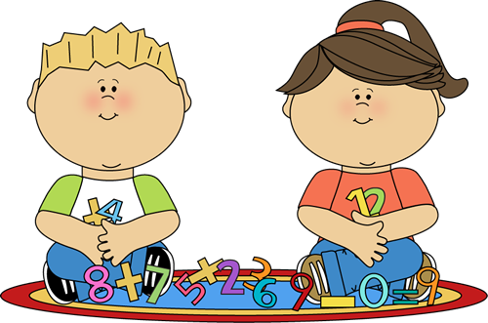
Μαθαίνω τους αριθμούς
0 1 2 3 4 5 6 7 8 9 10

Slide 2
0 μηδέν

Slide 3
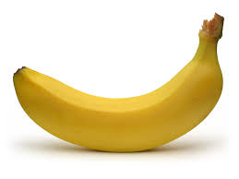
1 ένα μία

Slide 4
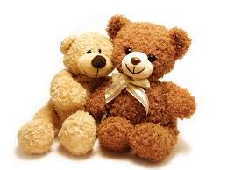
2 δύο

Slide 5
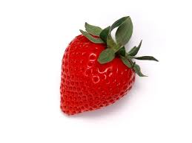
3 τρία

Slide 6
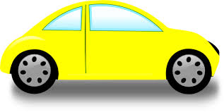
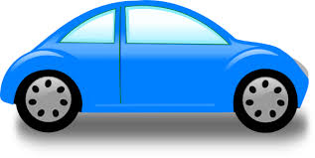
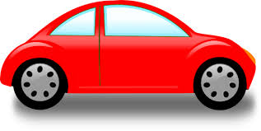
4 τέσσερα

Slide 7
5 πέντε

Slide 8
6 έξι

Slide 9
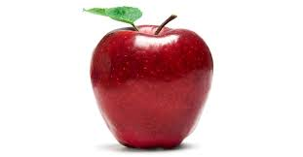
7 επτά

Slide 10
8 οκτώ

Slide 11
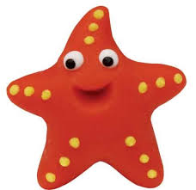
9 εννιά εννέα

Slide 12
10 δέκα

